Slide 1
Weighting Time The motion of granular matter
称量时间
沙漏流动质量变化的分析
2016级
张渝宁

Slide 2
Contents 目录
Phenomenon & Description 现象与描述
Theory & Explanation 理论与解释
Experiment & Measurement 实验与测量
Conclusion & Discussion 结果与讨论

Slide 3
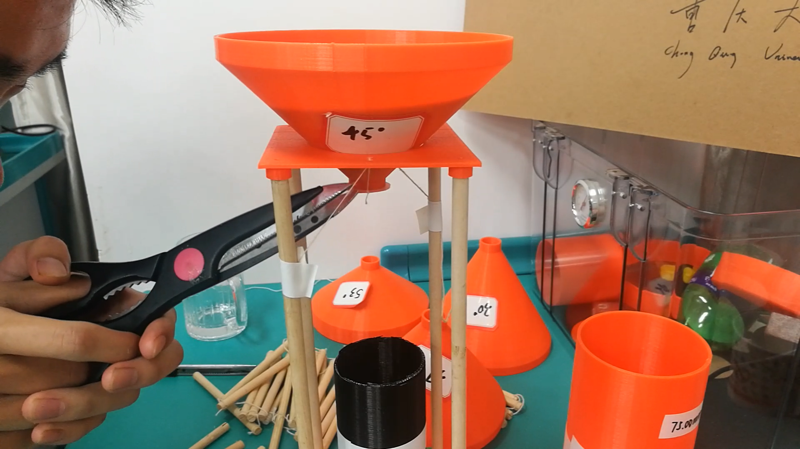
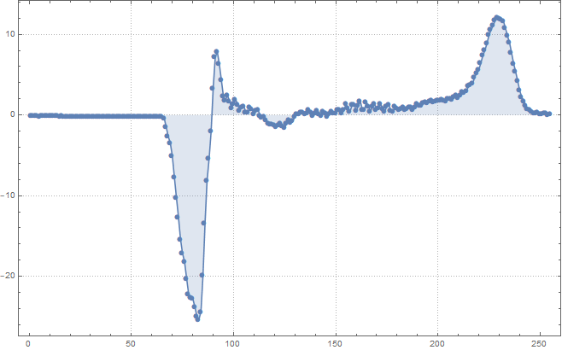
Phenomenon & Description 现象与描述
It is commonly known that an hourglass changes its weight (as measured by a scale) while flowing. Investigate this phenomenon.
众所周知，沙漏在流动过程中重量（称量得到）会发生改变。探究这一现象。
重量增加
重量稳定
重量减少

Slide 4
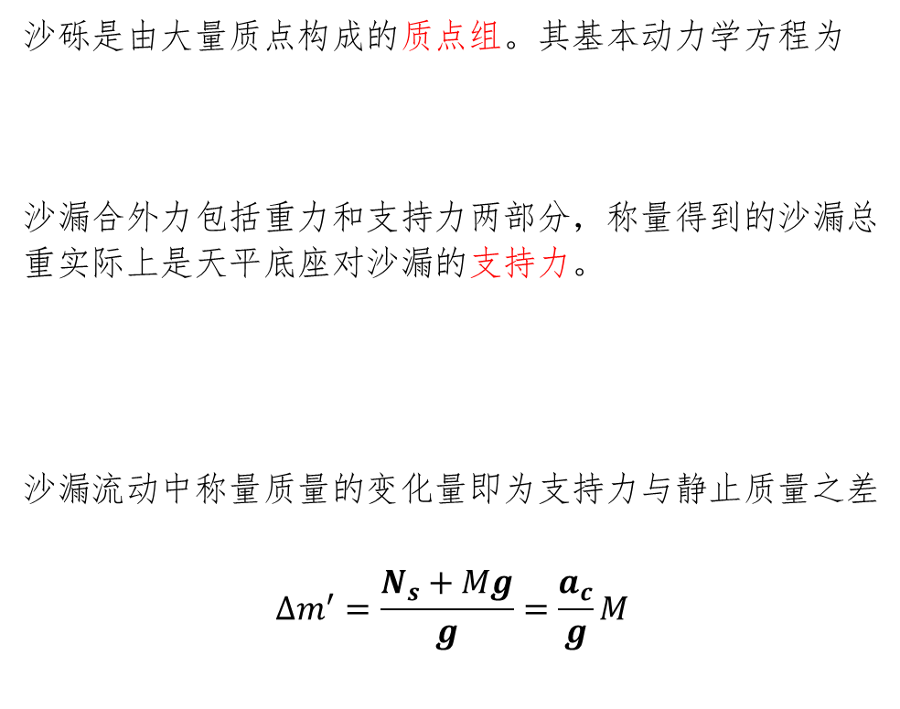
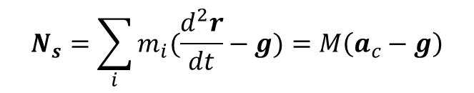
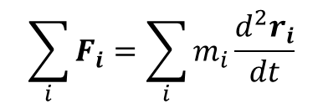
Theory & Explanation 理论与解释
A. 基本解释：
沙砾是由大量质点构成的质点组。其基本动力学方程为
沙漏合外力包括重力和支持力两部分，称量得到的沙漏总重实际上是天平底座对沙漏的支持力。
沙漏流动中称量质量的变化量即为支持力与静止质量之差
$$∆m^{′}=\frac{N_{s}+Mg}{g}=\frac{a_{c}}{g}M$$
$$\sum_{i}{F_{i}}=\sum_{i}{m_{i}\frac{d^{2}r_{i}}{dt}}$$
重量增加
重量稳定
$$N_{s}=\sum_{i}{m_{i}(\frac{d^{2}r}{dt}−g)}=M\left(a_{c}−g\right)$$
重量减少
*沙漏初态和末态的速度均为零，因此总过程加速度对时间积分为零，沙漏必然存在重量减少和增加的过程。

Slide 5
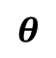
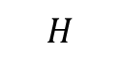
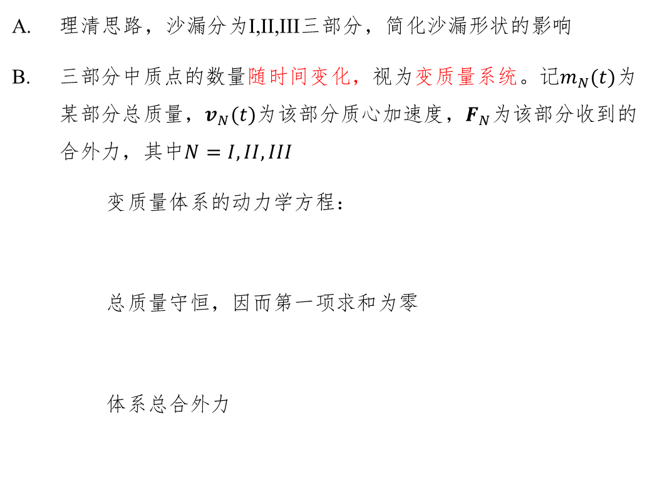
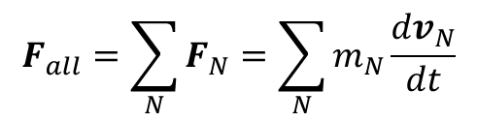
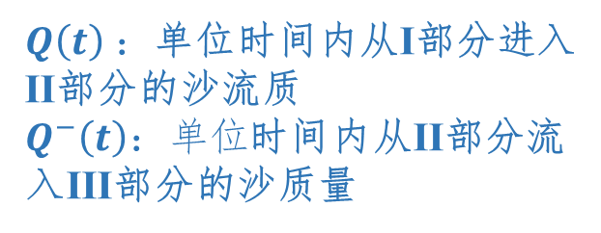
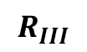
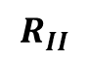
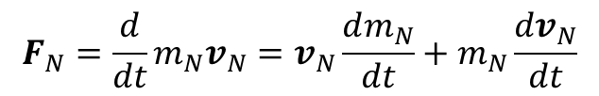
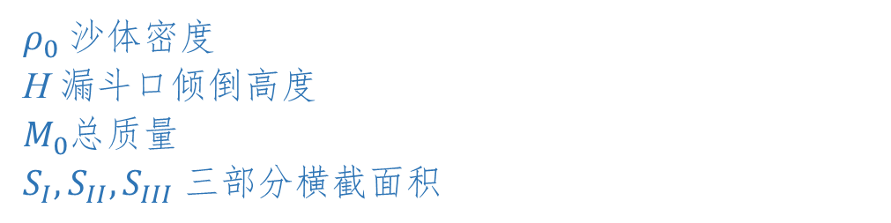
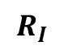
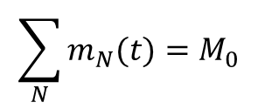
Theory & Explanation 理论与解释
B. 核心思路：求解质心加速度
$$R_{I}$$
$ρ_{0}$ 沙体密度
H 漏斗口倾倒高度
$M_{0}$总质量
$S_{I},S_{II},S_{III}$ 三部分横截面积
I
理清思路，沙漏分为I,II,III三部分，简化沙漏形状的影响
三部分中质点的数量随时间变化，视为变质量系统。记$m_{N}(t)$为某部分总质量，$v_{N}(t)$为该部分质心加速度，$F_{N}为$该部分收到的合外力，其中$N=I,II,III$
变质量体系的动力学方程：
总质量守恒，因而第一项求和为零
体系总合外力
$$R_{II}$$
$$θ$$
$$H$$
II
$$F_{N}=\frac{d}{dt}m_{N}v_{N}=v_{N}\frac{dm_{N}}{dt}+m_{N}\frac{{dv}_{N}}{dt}$$
$Q\left(t\right) ：$单位时间内从I部分进入II部分的沙流质
$Q^{−}\left(t\right)：单位$时间内从II部分流入III部分的沙质量
v
$$\sum_{N}{m_{N}(t)=M_{0}}$$
III
$$R_{III}$$
$$F_{all}=\sum_{N}{F_{N}}=\sum_{N}{m_{N}\frac{{dv}_{N}}{dt}}$$

Slide 6
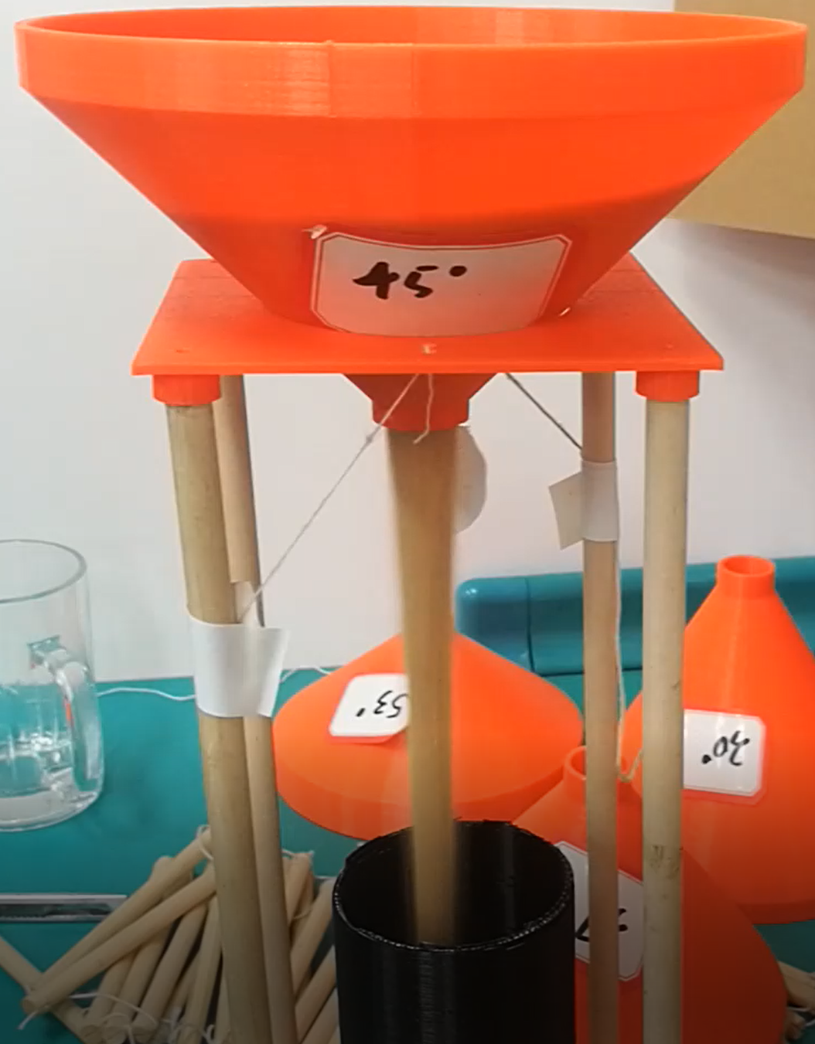
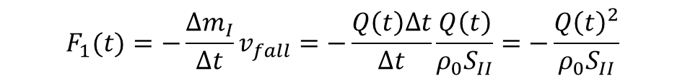
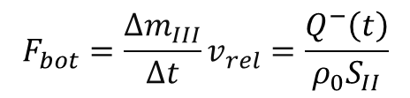
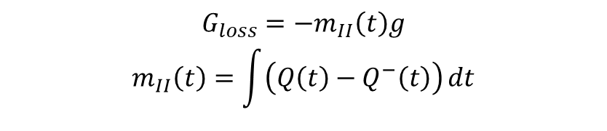
Theory & Explanation 理论与解释
C. 运动分析
系统中运动粒子速度变化来自四部分
I部分在漏斗口处加速
II部分失重产生的加速
III部分冲击加速度
可忽略：I上部沙子填补至下部的加速度及III部分堆积产生的加速度
$$F_{1}(t)=−\frac{∆m_{I}}{∆t}v_{fall}=−\frac{Q\left(t\right)∆t}{∆t}\frac{Q\left(t\right)}{ρ_{0}S_{II}}=−\frac{{Q\left(t\right)}^{2}}{ρ_{0}S_{II}}$$
$$G_{loss}=−m_{II}\left(t\right)g$$
$$m_{II}\left(t\right)=\int{\left(Q\left(t\right)−Q^{−}\left(t\right)\right)}dt$$
$$F_{bot}=\frac{∆m_{III}}{∆t}v_{rel}=\frac{Q^{−}\left(t\right)}{ρ_{0}S_{II}}$$
I,III部分位移产生的质心加速度远小于冲击过程
二者方向相反，产生的重力变化相互抵消
I,III由于容器形状的任意性无法给出具体形式化表达

Slide 7
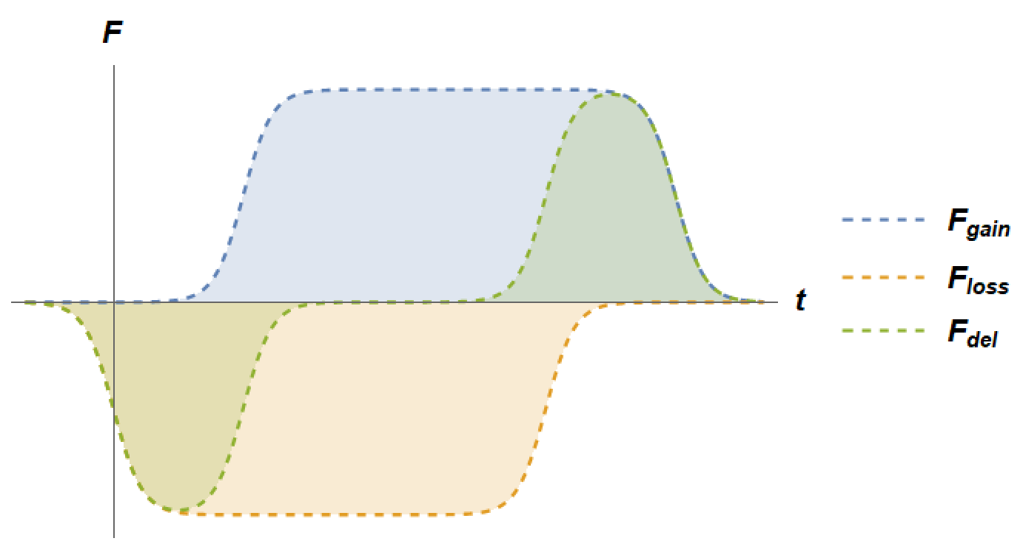
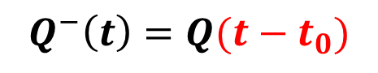
Theory & Explanation 理论与解释
D.模型建立
$$∆m\left(t\right)=\frac{F_{top}+F_{bot}+G_{loss}}{g}=\frac{Q^{−}{\left(t\right)}^{2}−{Q\left(t\right)}^{2}}{ρ_{0}S_{II}g}+\int{\left(Q^{−}\left(t\right)−Q\left(t\right)\right)}dt$$
$$Q^{−}\left(t\right)=Q(t−t_{0})$$
重量增加
延迟效应是形成沙漏曲线的根本原因
重量稳定
重量减少

Slide 8
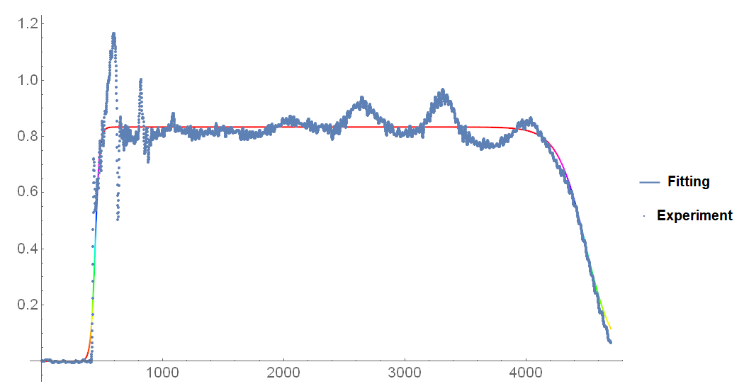
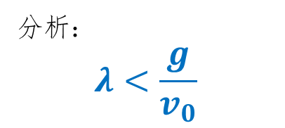
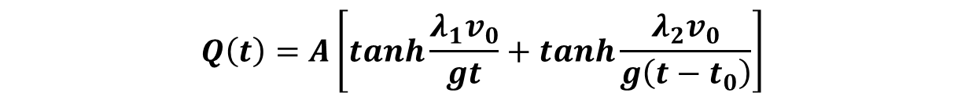
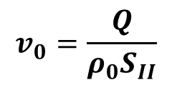
Theory & Explanation 理论与解释
D.模型建立-沙流量函数Q(t)
流量初值为零，开始流动时沙流在重力作用下开始增加，由Beverloo关系，沙流最终到达恒定值，之后沙流量开始减少并最终减小为零。 这一过程可采用指数拟合。为保证模型连续性， $Q(t)$可使用无量纲化常数$λ_{1},λ_{2}$进行指数近似。
$$Q\left(t\right)=A\left[\tanh{\frac{λ_{1}v_{0}}{gt}}+\tanh{\frac{λ_{2}v_{0}}{g\left(t−t_{0}\right)}}\right]$$
分析：
$$λ<\frac{g}{v_{0}}$$
$$v_{0}=\frac{Q}{ρ_{0}S_{II}}$$
*由于沙漏内沙在流动时存在摩擦和碰撞等能量耗损，因此II截面流速的增长率应小于等于g。

Slide 9
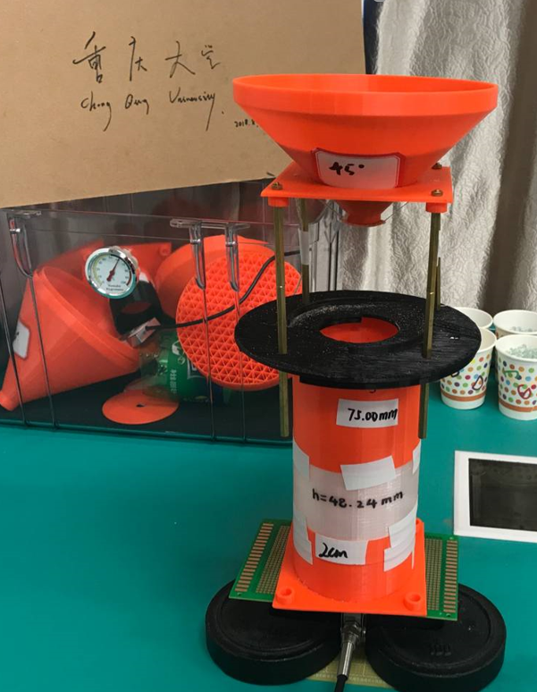
Experiment & Measurement 实验与测量
实验装置：
模块化沙漏系统
高精度悬臂式压力传感器
HX711数模转换模块
RS485通信接口
最小分度：0.05g
响应频率：80Hz
波特率：19200
滤波次数：3
沙漏总重
传感器压变
连续电压信号
数字信号
PC端数据
*沙漏流动过程中的重量变化极其微小，且效应可观测时间较短，因此对实验装置的灵敏度和时间响应有较高要求。
Dumping Module
AD_Convertor
RS485_Transfer
Hourglass
Switch
Laptop
Container
Balance
Weight
装置实物图
装置示意图
Support Board
Pressure Sensor

Slide 10
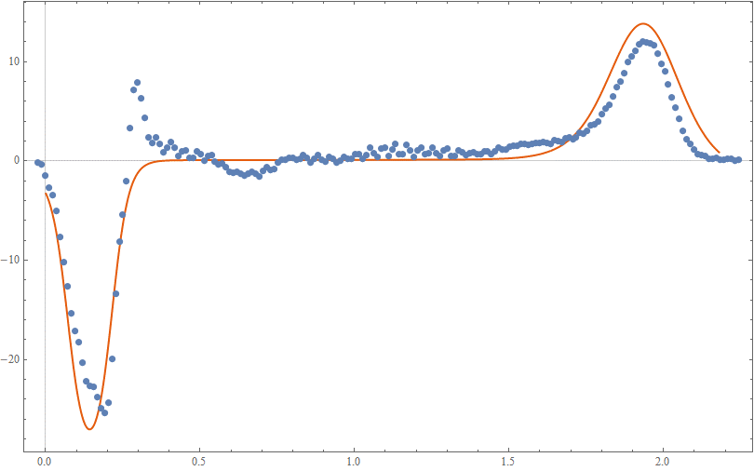

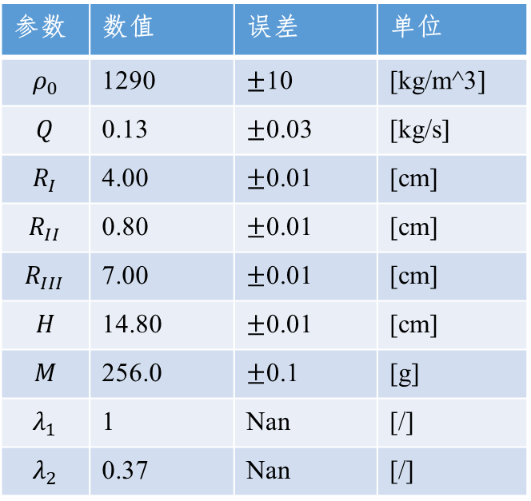
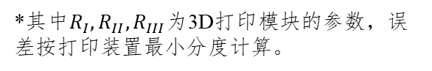
Experiment & Measurement 实验与测量
实验参数：
参数 | 数值 | 误差 | 单位
$$ρ_{0}$$ | 1290 | $±$10 | [kg/m^3]
$$Q$$ | 0.13 | $±$0.03 | [kg/s]
$$R_{I}$$ | 4.00 | $±$0.01 | [cm]
$$R_{II}$$ | 0.80 | $±$0.01 | [cm]
$$R_{III}$$ | 7.00 | $±$0.01 | [cm]
$$H$$ | 14.80 | $±$0.01 | [cm]
$$M$$ | 256.0 | $±$0.1 | [g]
$$λ_{1}$$ | 1 | Nan | [/]
$$λ_{2}$$ | 0.37 | Nan | [/]
Model
Experiment
*其中$R_{I},R_{II},R_{III}为$3D打印模块的参数，误差按打印装置最小分度计算。

Slide 11
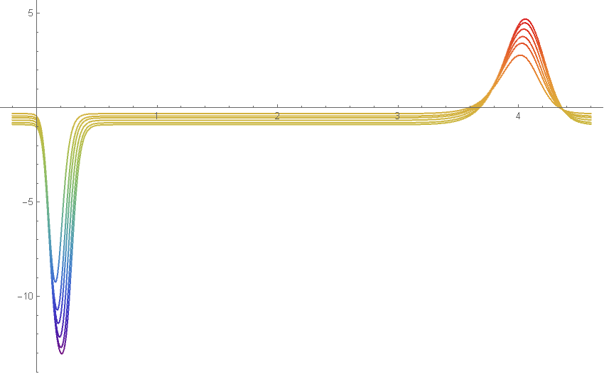
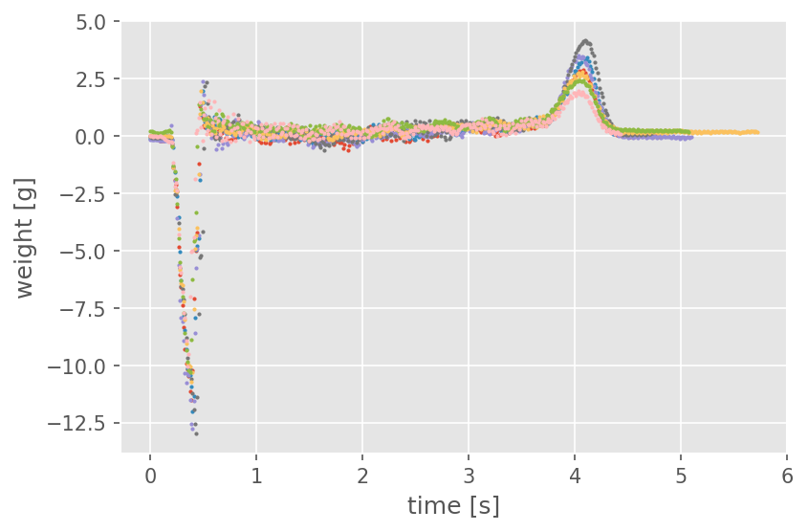
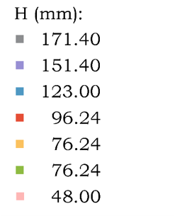
Experiment & Measurement 实验与测量
A 变量探究：倾倒高度
初始倾倒高度改变结束位置的峰值的高度。
同时中部震荡更剧烈

Slide 12
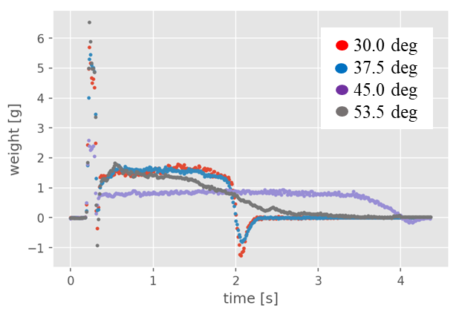
Experiment & Measurement 实验与测量
B. 变量探究：沙漏角度-流量Q
分别采用不同角度沙漏进行实验，同时改变流量Q

Slide 13
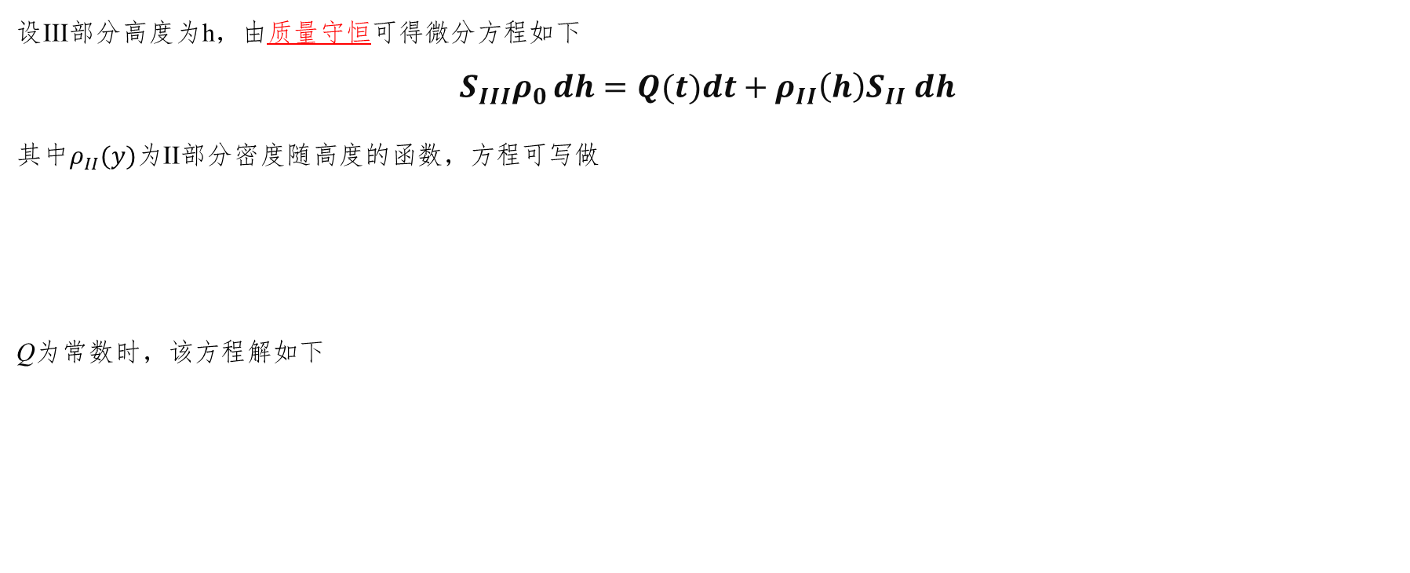
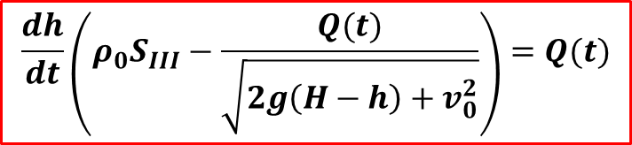
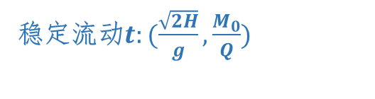
Theory & Explanation 理论与解释
C. 运动过程分析
稳定流动$t:(\frac{\sqrt{2H}}{g},\frac{M_{0}}{Q})$
dt内III增加质量
设III部分高度为h，由质量守恒可得微分方程如下
$$S_{III}ρ_{0 }dh=Q(t)dt+ρ_{II}\left(h\right)S_{II} dh$$
其中$ρ_{II}(y)为$II部分密度随高度的函数，方程可写做
Q为常数时，该方程解如下
dt内II减少质量
$$\frac{dh}{dt}\left(ρ_{0}S_{III}−\frac{Q(t)}{\sqrt{2g\left(H−h\right)+v_{0}^{2}}}\right)=Q(t)$$
dt时间内流量
$$h\left(t\right)=\frac{Q}{gS_{III}^{2}ρ_{0}^{2}} \left(−Q+ρ_{0}S_{III}\left(\sqrt{2gH+v_{0}^{2}}+gt\right)−\sqrt{ Q^{2}−2Qρ_{0}S_{III}\left(\sqrt{2gH+v_{0}^{2}}+gt\right)+S_{III}^{2}ρ_{0}^{2}\left(2gH+v_{0}^{2}\right)} \right)+C$$
*h(t)的影响：
虽然形式复杂，但实际上，当III部分高度h(t)显著小于H时，其对质心加速度的贡献很小。

Slide 14
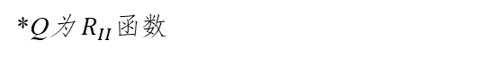
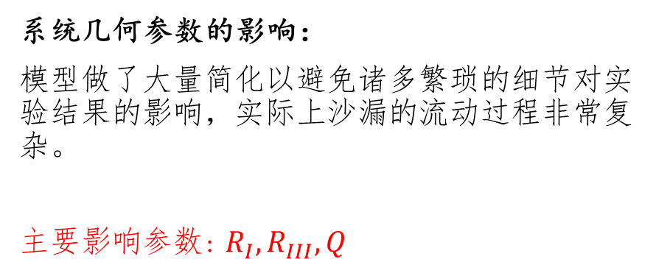
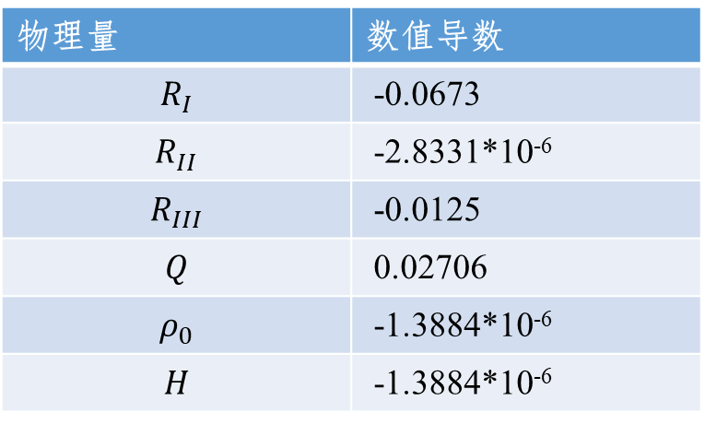
Findings & Discussions 结果与讨论
物理量 | 数值导数
$$R_{I}$$ | -0.0673
$$R_{II}$$ | -2.8331*10⁻⁶
$$R_{III}$$ | -0.0125
$$Q$$ | 0.02706
$$ρ_{0}$$ | -1.3884*10⁻⁶
$$H$$ | -1.3884*10⁻⁶
系统几何参数的影响：
模型做了大量简化以避免诸多繁琐的细节对实验结果的影响，实际上沙漏的流动过程非常复杂。
主要影响参数:$R_{I},R_{III},Q$
*Q为 $R_{II}$函数

Slide 15
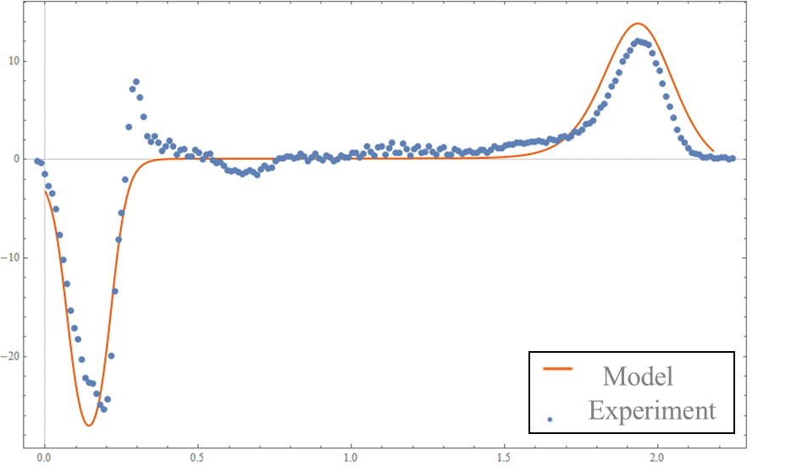
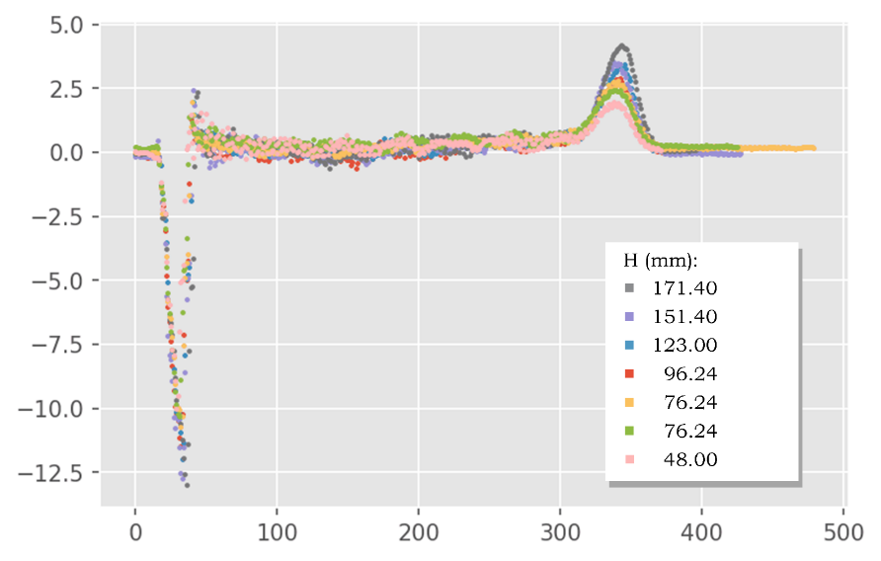
Review & Conclusion 结果与讨论
影响沙漏重量的核心因素：
稳定流动时流量为常数，开始和结束流动时流量存在从零增加/减小至零的过程。
倾倒高度造成的延迟效应。
III部分质量的积累导致高度增加，II部分沙流长度不断减少。
沙漏的具体几何形状，包括I,II,III部分的截面积。
总结：
对沙漏的不同流动状态建立了动力学模型。
设计实验装置，在控制参数下测量沙漏重量随时间的变化量，匹配理论预测。
在理论模型的基础上分析影响参数，确定了影响系统的关键参数。

Slide 16
谢谢
欢迎各位同学和评委老师的批评建议！

Slide 17
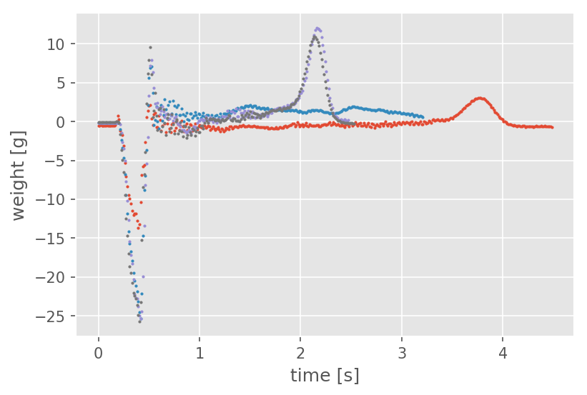
Experiment & Measurement 实验与测量
B. 变量探究：沙漏角度
30.0 deg
37.5 deg
45.0 deg
53.5 deg

Slide 18
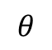
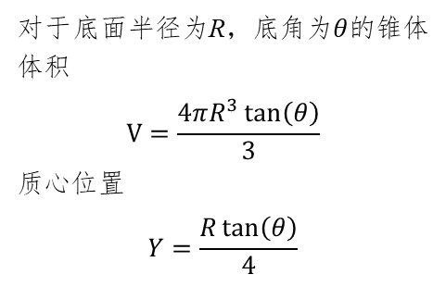
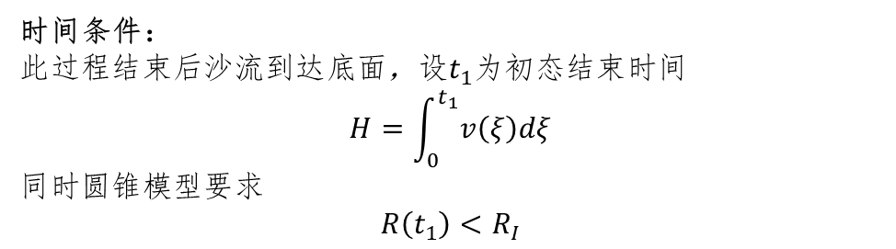
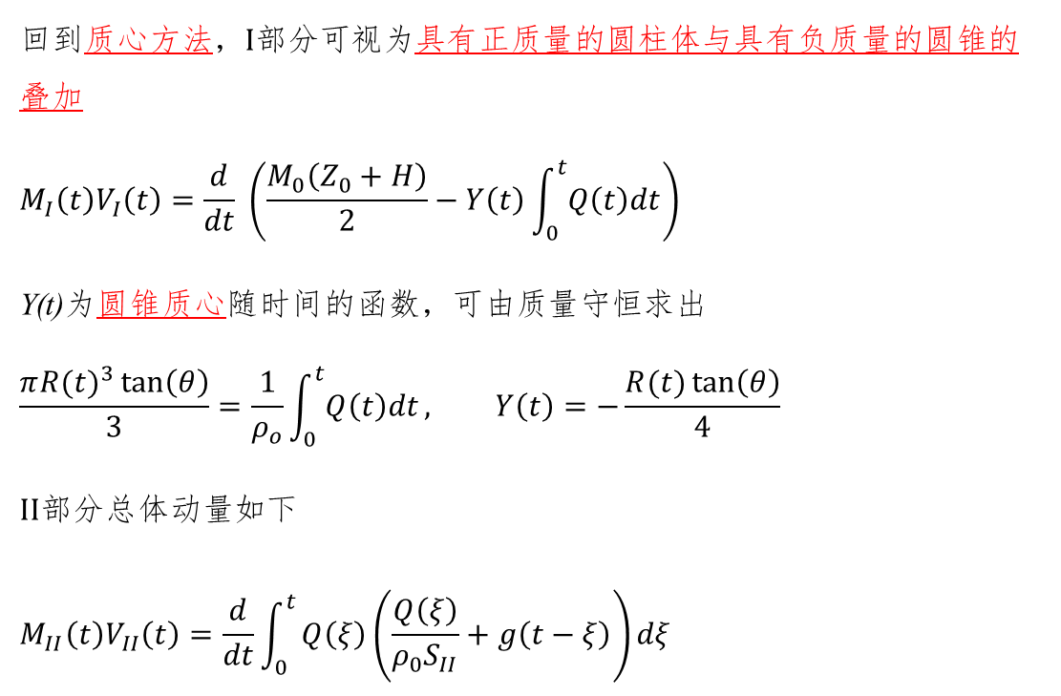
Findings & Discussions 结果与讨论
I部分漩涡形成过程和III部分沙堆形成过程对结果的影响：
回到质心方法，I部分可视为具有正质量的圆柱体与具有负质量的圆锥的叠加
$$M_{I}\left(t\right)V_{I}\left(t\right)=\frac{d}{dt} \left(\frac{M_{0}\left(Z_{0}+H\right)}{2}−Y\left(t\right)\int_{0}^{t}{Q\left(t\right)dt}\right)$$
Y(t)为圆锥质心随时间的函数，可由质量守恒求出
$$\frac{π{R(t)}^{3}\tan\left(θ\right)}{3}=\frac{1}{ρ_{o}}\int_{0}^{t}{Q\left(t\right)dt}, Y\left(t\right)=−\frac{R(t)\tan\left(θ\right)}{4}$$
II部分总体动量如下
$$M_{II}\left(t\right)V_{II}\left(t\right)=\frac{d}{dt}\int_{0}^{t}{Q\left(ξ\right)\left(\frac{Q\left(ξ\right)}{ρ_{0}S_{II}}+g\left(t−ξ\right)\right)dξ}$$
锥型漩涡的形成过程
设初始状态上部填充为平面，流动后漩涡开始形成，角度不变，深度增加，其母线与水平面夹角为静止角（Repose Angle）。
-M
+M
对于底面半径为R，底角为$θ$的锥体
体积
$$V=\frac{4πR^{3}\tan\left(θ\right)}{3}$$
质心位置
$$Y=\frac{R\tan\left(θ\right)}{4}$$
R
$$θ$$
时间条件：
此过程结束后沙流到达底面，设$t_{1}$为初态结束时间
$$H=\int_{0}^{t_{1}}{v\left(ξ\right)dξ}$$
同时圆锥模型要求
$$R\left(t_{1}\right)<R_{I}$$

Slide 19
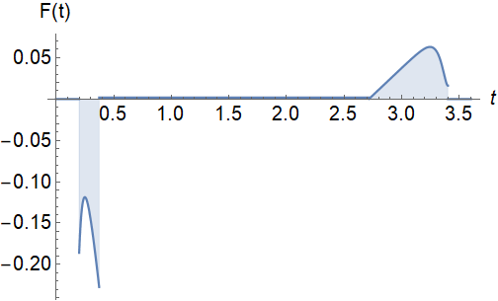
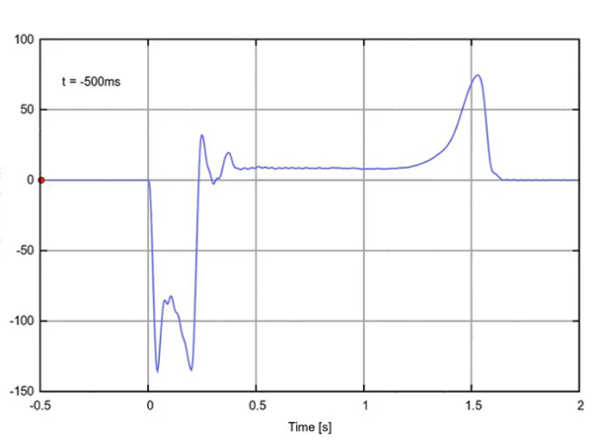
Findings & Discussions 结果与讨论
考虑漩涡形状后再计算总体质心时，出现W形曲线，与文献中实验结果相符。
同理，从对称角度出发，当考虑III部沙堆形成过程时，上部也将出现W形曲线。
由于装置精度不够，试验中未观测到这一现象。

Slide 20
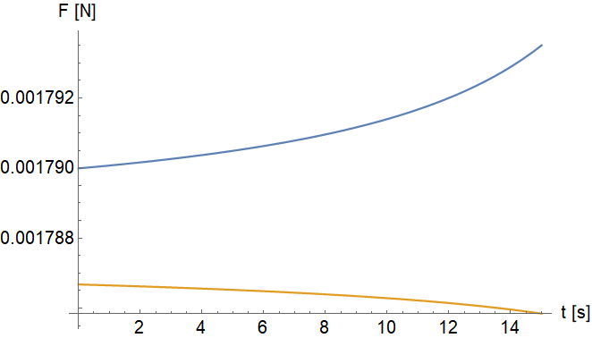



Findings & Discussions 结果与讨论
h(t)函数的影响：
$$h\left(t\right)≪H, h\left(t\right)\sim \frac{Q}{ρ_{0}S_{III}}$$
*随着时间的增加（1），当h(t)趋近于倾倒高度H时，沙漏增重会显著增加。然而，当使用线性近似（2）时，这一结果正好相反，其最大误差可达到30%。因此，当沙漏内倾倒质量很大以致于III部分沙堆可能溢出时，h(t)的效应必须考虑。
(1) $h\left(t\right)=\frac{Q}{gS_{III}^{2}ρ_{0}^{2}}\left\{−Q+ρ_{0}S_{III}\left(\sqrt{2gH+v_{0}^{2}}+gt\right)−\sqrt{ Q^{2}−2Qρ_{0}S_{III}\left(\sqrt{2gH+v_{0}^{2}}+gt\right)+S_{III}^{2}ρ_{0}^{2}\left(2gH+v_{0}^{2}\right)} \right\}$
(2) $h\left(t\right)=\frac{Q}{ρ_{0}S_{III}}t$

Slide 21




Theory & Explanation 理论与解释
得到$h(t)$表达式后可写出II，III部分总质量和质心速度表达式
$$M_{II}\left(t\right)=\int_{H−h(t)}^{H}{ρ_{II}\left(y\right)}dy=\frac{Q}{g}\left(\sqrt{v_{0}^{2}+2g\left(H−h\left(t\right)\right)}−\sqrt{v_{0}^{2}}\right)$$
$$V_{II}\left(t\right)=\frac{d}{dt}\left(\int_{H−h(t)}^{H}{ρ_{II}\left(y\right)}y dy\right)=\frac{h^{′}\left(t\right)}{6}\left(2+\frac{v_{0}}{\sqrt{2g\left(H−h\left(t\right)\right)+v_{0}^{2}}}\right)$$
由I,II,III部分的质量和质心速度函数可求出系统质心加速度。
$$M_{III}\left(t\right)=ρ_{0}h\left(t\right)S_{III}$$
$$V_{III}\left(t\right)=\frac{1}{2}h′(t)$$
$$F\left(t\right)>0$$
$$F\left(t\right)>0$$
冲量法的问题在于忽略了稳定流动时的质心运动
冲量法的问题在于忽略了稳定流动时的质心运动
$$F\left(t\right)=$$
*必须指出的是，上述表达式仅适用于恒流情况。隐含假设$t=0$，即III部分质量刚开始增加时，系统已经达到恒流状态。

Slide 22


Theory & Explanation 理论与解释
可以通过冲量法计算沙漏稳定流动时的质量变化$F_{inc}$
下落时间
$$∆t=\frac{−v_{0}+\sqrt{v_{0}^{2}+2gH}}{g}$$
失重颗粒质量
$$∆m_{loss}=Q∆t=ρSv_{0}\left(\frac{−v_{0}+\sqrt{v_{0}^{2}+2gH}}{g}\right)$$
下方受到冲击力
$$F_{gain}={Qv}_{∆t}=Q\sqrt{v_{0}^{2}+2gH}$$
上方加速失重
$$F_{loss}=\frac{dp}{dt}=v_{0}Q=ρSv_{0}^{2}$$
冲量方法假设：
I部分沙体静止，体密度固定，仅在I,II交界处存在速度突变。
II部分自由落体，不受重力，II,III交界处存在速度突变。
III部分静止，体密度固定。
沙漏的总重量变化：
$$F_{inc}=F_{gain}−F_{loss}−∆m_{loss}g=0$$
这与实验矛盾。实验表明，在稳定流动情况下，沙流的重量变化并非为零。
如何处理？

Slide 23


Theory & Explanation 理论与解释
终态速度
$$v_{∆t}=\sqrt{v_{0}^{2}+2gH}$$
冲击力
$$F_{gain}={Qv}_{∆t}=Q\sqrt{v_{0}^{2}+2gH}$$
恒流时
$$F_{inc}=F_{gain}−F_{loss}−∆m_{loss}g=0$$

Slide 24


Theory & Explanation 理论与解释
故
$$N−mg=MA_{cm}=Q(\frac{dy_{1}}{dt}−\frac{dy_{2}}{dt})+\frac{dQ}{dt}(y_{1}−y_{2})$$
颗粒物质在固定漏斗口径下流量为常数-Beverloo关系
$$Q=\frac{dm}{dt}=Cρ\sqrt{g}{\left(D−kr\right)}^{\frac{5}{2}}$$
即$\frac{dQ}{dt}≡0$
$$MA_{cm}=Q\left(\frac{dy_{1}}{dt}−\frac{dy_{2}}{dt}\right)>0$$
$C$：无量纲常数
$ρ$：颗粒静态体密度
$D$：漏斗直径
$r$：颗粒直径
$g$：重力加速度

Slide 25




Theory & Explanation 理论与解释
$$R_{I}$$
稳定流动$t:(t_{0},t_{e})$
I
C. 运动分析
$$R_{II}$$
I 部分流动加速度
II部分失重
I, III填补/堆积-忽略不计
$$θ$$
$$H$$
$$F_{1}=−\frac{∆m_{I}}{∆t}v_{fall}−\frac{{Q(t)}^{2}}{ρ_{0}S_{II}}$$
II
$$F_{2}\left(t\right)=m_{II}\left(t\right)g=\int_{H−h(t)}^{H}{ρ_{II}\left(y\right)}dy$$
v
$$F_{3}=\frac{∆m_{III}}{∆t}v_{rel}=ρ_{0}S_{III}h^{′}\left(t\right)\left(v_{0}+\sqrt{2g\left(H−h^{′}\left(t\right)\right)}+h^{′}\left(t\right)\right)$$
III
$$R_{III}$$
a. I,III部分位移产生的质心加速度远小于冲击过程 b. 二者方向相反抵消

Slide 26










Theory & Explanation 理论与解释
$$y_{2}$$
沙堆截面积随高度的函数：$S\left(y\right)$
$$ρ$$
$$MY_{cm}=\int_{0}^{y_{1}}{yρS\left(y\right)dy+\int_{H}^{y_{2}}{yρS\left(y\right)dy+}}C$$
$$S=πr^{2}$$
下方沙堆
上方沙堆
中部沙流
$$v_{0}$$
$$H$$
对时间求导
$$MV_{cm}=ρ\left[S(y_{1})y_{1}\frac{dy_{1}}{dt}+S\left(y_{2}\right)y_{2}\frac{dy_{2}}{dt}\right]$$
$$y_{1}$$
其中，单位时间沙流为Q
$$Q=\frac{dm}{dt}=ρS\left(y_{1}\right)\frac{dy_{1}}{dt}=−ρS\left(y_{2}\right)\frac{dy_{2}}{dt}$$
$$MV_{cm}=Q(y_{1}−y_{2})$$

